Slide 1

政治學
第七講：政治意識形態（一）
授課教師：國立臺灣大學 政治學系 王業立 教授
【本著作除另有註明外，採取創用CC「姓名標示－非商業性－相同方式分享」臺灣3.0版授權釋出】
本課程指定教材為Michael G. Roskin, Robert L. Cord, James A. Medeiros,
Walter S. Jones (2011). Political Science: An Introduction. Pearson。
本講義僅引用部分內容，請讀者自行準備。

Slide 2
政治意識形態（一）
Political Science: An Introduction
Chapter 3

Slide 3
理論與意識型態的區別
理論：用以解釋、分析、預測政治現象
意識形態：是一套政治行動、信仰體系，目標是推動社會改變（或維持，例如保守主義）。意識形態相信有更美好的生活、並提出一套社會的改造藍圖

Slide 4
推薦閱讀：
Today’s Isms（1999）
由Alan Ebenstein, William Ebenstein, Edwin Fogelman 所著
介紹意識形態的各種主義（-ism）

Slide 5
古典自由主義（Classic Liberalism）
兩位重要思想家：
洛克（John Locke）
亞當斯密（Adam Smith） (1723 - 1790)
著有《國富論》（“The Wealth of Nations”）(1776)
  因為國富論的出版，Frederick Watkins認為1776年是意識型態時代的元年

Slide 6
古典自由主義（Classic Liberalism）
Mercantilism 重商主義（16-18世紀）
國家財富與國力可畫上等號
重視生產者利益/忽略消費者利益

Slide 7
古典自由主義（Classic Liberalism）
Mercantilism 重商主義（16-18世紀）
重視出口，不鼓勵進口
  保護主義（protectionism）：保護本國產業，防止他國產品競爭優勢
  高關稅（high tariff）
  GATT與WTO成立後為達自由貿易，禁止各種保護主義手段，各國轉而採用新保護主義（New Protectionism），以非關稅障礙（Non-Tariff Barriers；NTB）來保護國內產業
    如：採用較高衛生檢查標準檢查外國進口商品
    如：補貼國內產業

Slide 8
古典自由主義（Classic Liberalism）
Mercantilism 重商主義（16-18世紀）
重視貴金屬（precious metals）的累積
國際關係是零和賽局（Zero-Sum game）

Slide 9
B
零和賽局（Zero-Sum game）
你之所得就是我之所失，
我之所得就是你之所失
pure conflict of interests
 | 剪刀 | 石頭 | 布
剪刀 | 0 | 1 | -1
 | 0 | -1 | 1
石頭 | -1 | 0 | 1
 | 1 | 0 | -1
布 | 1 | -1 | 0
 | -1 | 1 | 0
A

Slide 10
古典自由主義（Classic Liberalism）
亞當斯密提出自由貿易（free trade）的理想，讓消費者之利益得到最大滿足
政府干涉只會阻礙經濟發展，降低價格誘因，使經濟停滯
市場會透過價格機能（price mechanism）、市場競爭（market competition）達到均衡；自由放任（Laissez-faire）

Slide 11
古典自由主義（Classic Liberalism）
看不見的手（the invisible hand）
政府介入就必須犧牲某些代價，選擇（trade-off）伴隨機會成本
管得越少的政府是越好的政府

Slide 12
古典自由主義核心概念
 | 政治面 | 經濟面
重要學者 | John Locke Thomas Jefferson（起草獨立宣言） James Madison（美國憲法之父） | Adam Smith
主要內涵 | Constitutionalism 憲政主義 Limited government 有限政府 Regular election 定期選舉 Nature rights 自然權利 | Minimal state 最小政府 Intervention 干涉最少 （維護基本機能） Invisible hand 看不見的手 Price mechanism 價格機制 Laissez-faire 自由放任

Slide 13
意識形態光譜（Ideology spectrum）
左派
1789法國國民議會，保守派坐在議長右邊，自由派或激進派坐在左邊
左右派指政府在經濟事務的立場；左派主張政府強力介入，右派主張最小干涉
今日的左派主張平等、社會福利、干預市場，右派主張個人主義，私有經濟活動
右派

Slide 14
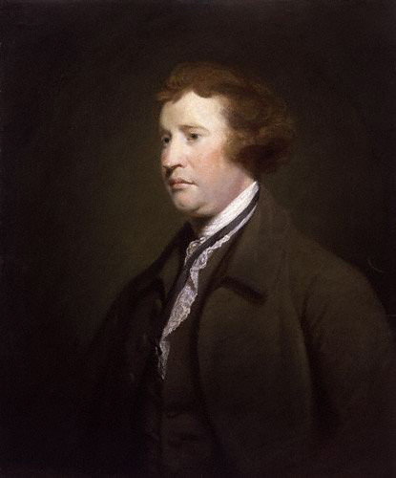

古典保守主義（Classic Conservatism）
柏克（Edmund Burke）（1729–1797）
著有《法國大革命的反思》
經濟面向論述較少，基本上認同Adam Smith的觀點
政治面向反對自由主義，易淪為民粹
柏克認為法國大革命是自由主義轉向激進主義（radicalism），並預言獨裁者會出現
（Napoleon在1799年成為法國第一執政，實際上就是獨裁者）

Slide 15
古典保守主義（Classic Conservatism）
重視穩定（stability）：改變應小幅度，過大會造成動盪
批判自由主義對人性有過度樂觀的假設，人僅有部分理性，人是充滿激情的動物
現存制度與傳統必有某些保存價值，不見得完美但是具可運作性（workable）
古典保守主義強調傳統，宗教，家庭，道德價值

Slide 16
不同意識形態對平等（Equality）的看法
Classic Liberalism 古典自由主義
legal equality（法律之前人人平等，機會平等）
Modern Liberalism 現代自由主義
material equality（經濟、健康、教育機會平等，物質生活達到一定水準）
Conservatism 保守主義
no such thing as quality（人先天條件就沒有平等）

Slide 17
古典保守主義（Classic Conservatism）
菁英具備優勢，能力強也須回饋較多，各盡所能各盡本分
維持一定社會流動性即可
追求平等會某種程度上傷害到自由，自由比平等更重要

Slide 18
古典保守主義（Classic Conservatism）
Burke的貢獻：
人非全然理性
制度的靈活性（長時演變過程）
革命帶來的可怕後果，非常破壞後不見得能夠建立非常社會。應循序漸進改革

Slide 19


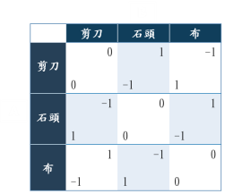
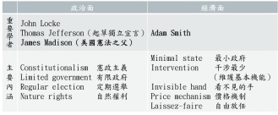

版權聲明
頁碼 | 作品 | 版權標示 | 作者 / 來源
1-19 |  |  | 轉載自 Microsoft Office 2010 PowerPoint 設計主題範本-Winter， 依據 Microsoft 服務合約及著作權法第 46、52、65 條合理使用。
9 |  |  | 國立臺灣大學 政治學系 王業立教授。
12 |  |  | 國立臺灣大學 政治學系 王業立教授。
13 |  |  | 國立臺灣大學 政治學系 王業立教授。
14 |  |  | WIKIMEDIA COMMONS / National Portrait Gallery (http://commons.wikimedia.org/wiki/File:EdmundBurke1771.jpg)， 2013/01/16 visited.

